Slide 1
Breddinförande av eHälsodeklaration inför operation
Mina vårdkontakter/1177

Slide 2
Op-anmälan i Provisio genererar formulär för Hälsodeklaration i Mina vårdkontakter/1177.
Efter att formuläret är ifyllt i 1177, visas länk med datum i Provisio
Länken öppnar Pdf-fil med hälsodeklaration

Slide 3
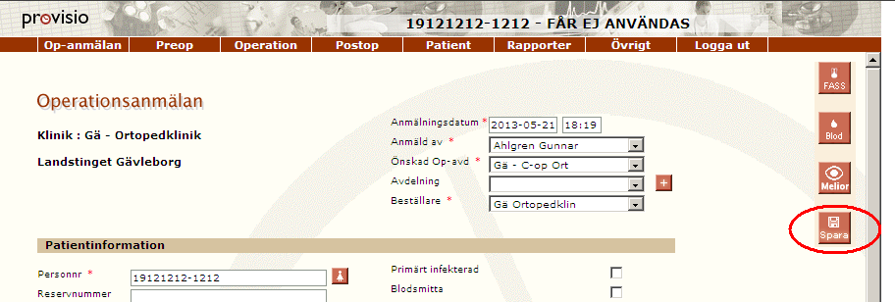
När opanmälan sparas, skickar formulär eHälsodeklaration inför operation till 1177

Slide 4
Uppmaning i kallelse att fylla i formuläret på 1177

Slide 5
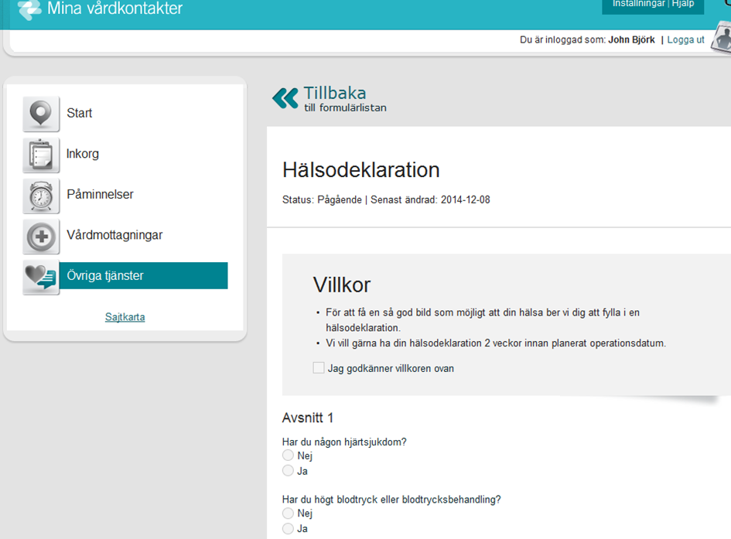

Slide 6
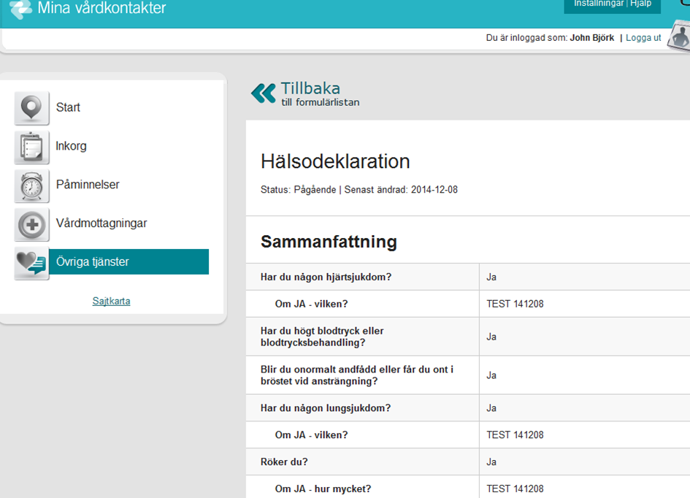
Svaren kan kontrolleras innan formuläret sparas

Slide 7

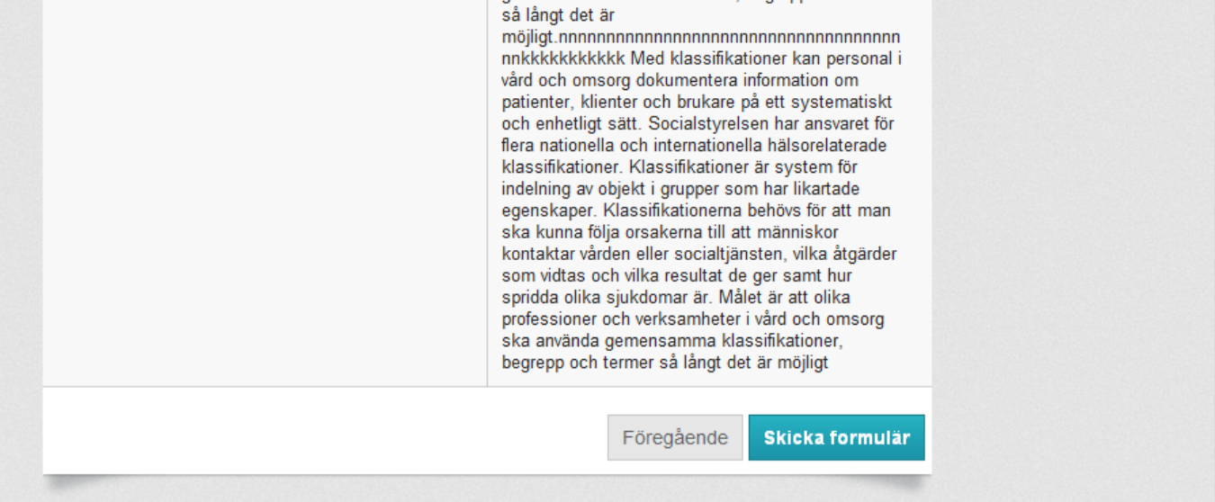

Slide 8
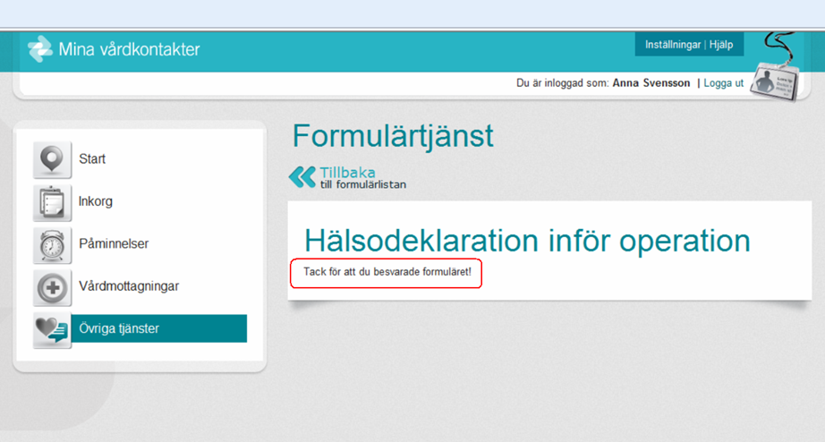

Slide 9
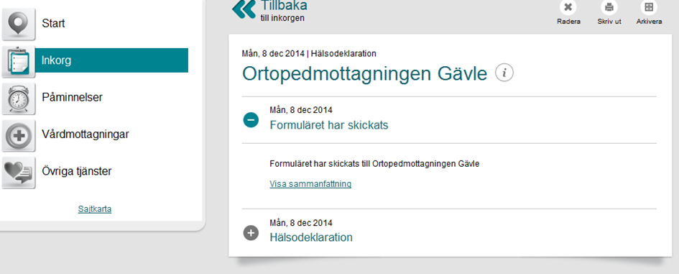

Slide 10
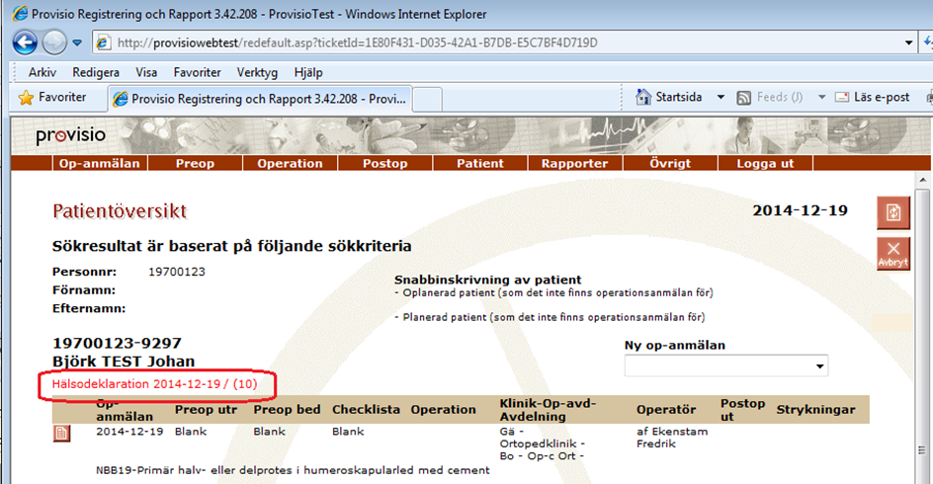
Kan öppnas ex via Patientöversikten

Slide 11
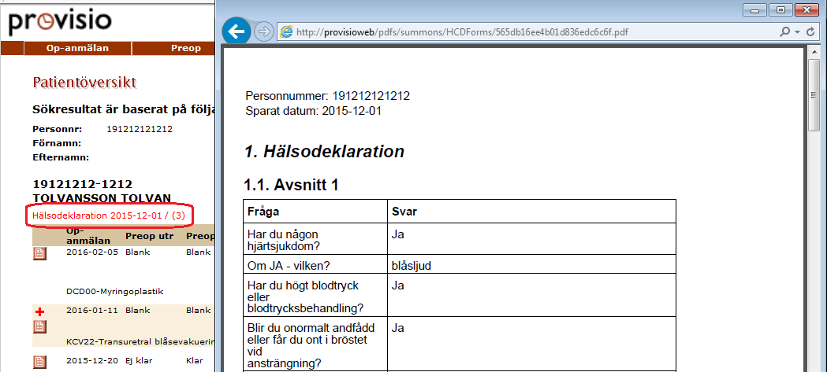
Öppnas via klick på länken

Slide 12
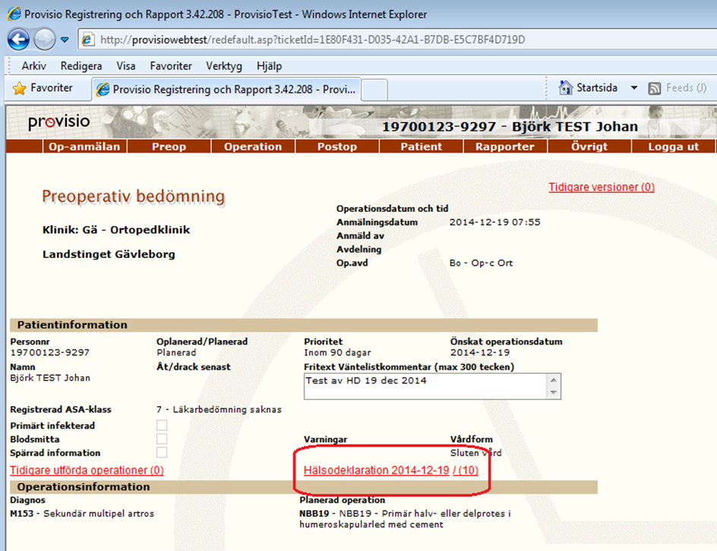
Pre op bedömningen

Slide 13
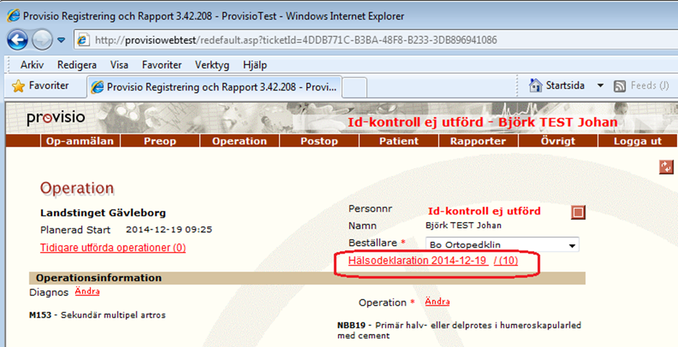
Vid registrering under operation

Slide 14
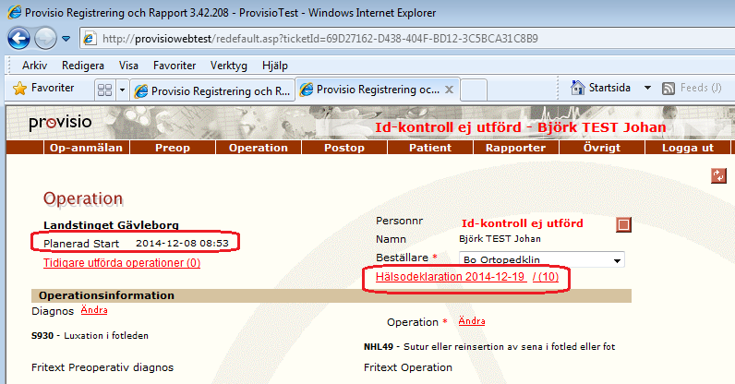
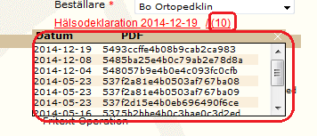
Om äldre hälsodeklarationer finns
Listan med alla hd, kolumnen ”pdf” tas bort, ersätts med datum

Slide 15
Marknadsföring internt
Intern hemsida
Information på mottagningen, Mina vårdkontakter/1177 och eHälsodeklaration
Marknadsföring externt
Landstingets hemsida
Marknadsföringsmaterial
Marknadsföring av personal på mottagningen
Landstingsinformatörer och vårdvägvisare

Slide 16
Affisch på mottagning

Slide 17
Fyll i din hälsodeklaration på 1177 Vårdguiden e-tjänster
Vi hjälper dig gärna att skaffa inloggningsuppgifter så att du kan fylla i din hälsodeklaration hemma i lugn och ro.
Via e-tjänsten Mina Vårdkontakter tar du själv kontakt med ortopedkliniken när du har tid.
Nu kan du också fylla i hälsodeklarationen inför operation via Mina vårdkontakter, uppgifterna kommer då direkt in i din
patientjournal och vi kan ta del av dem inför din operation.
I Mina vårdkontakter kan du även exempelvis beställa recept eller av- och omboka din tid.

Slide 18
Blankett

Slide 19
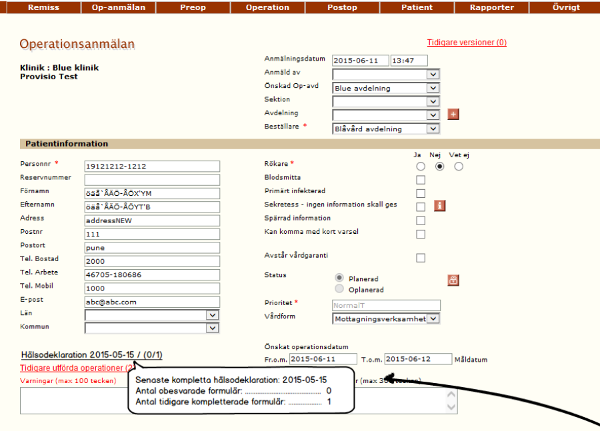
Opanmälan

Slide 20
Frågor?
Janette Linderstam, Mina vårdkontakter
Lars Elfving, Provisio
IT-support@regiongavleborg.se

